Slide 1







Histoire
Le temps des Rois
Comment vivait Louis 14 à Versailles ?

Slide 2



Doc 1
En 1661, il existait à l'emplacement du palais actuel, un petit château construit par Louis 13. Il servait de rendez-vous de chasse au roi.
Désireux de s'éloigner de Paris, Louis XIV décide de faire édifier un palais à Versailles.
Le palais compte 2300 pièces, 352 cheminées, 2143 fenêtres. Le Vau et Mansart s’occupent des travaux.
Les jardins de 800 hectares sont dessinés par Le Nôtre. On y compte 43 km d’allées, 20 km de murs de clôture.
36 000 ouvriers participent aux travaux.
Pourquoi le roi se fait-il construire un palais à Versailles ?
Combien d’ouvriers y travaillent ?
Cite 3 personnes ayant mené les travaux ?
https://ladigitale.dev/digiview/#/v/693c25140099c

Slide 3
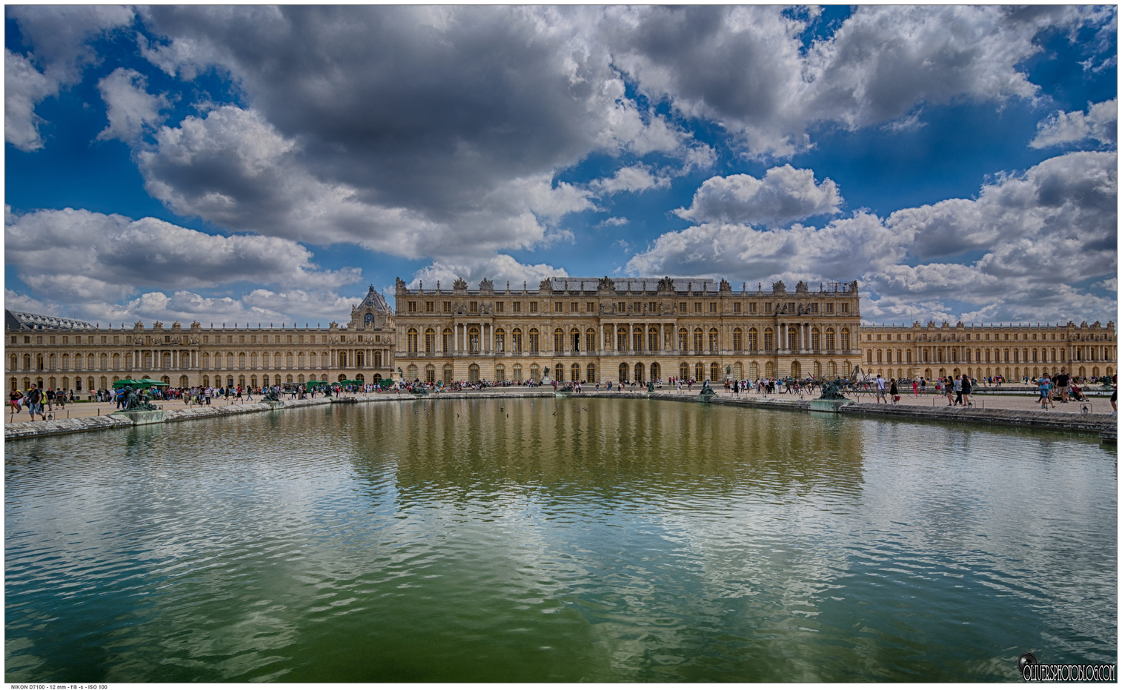
Doc 2
https://ladigitale.dev/digiview/#/v/693c2d9bb33c9
Que trouve-t-on dans les jardins du château ?

Slide 4
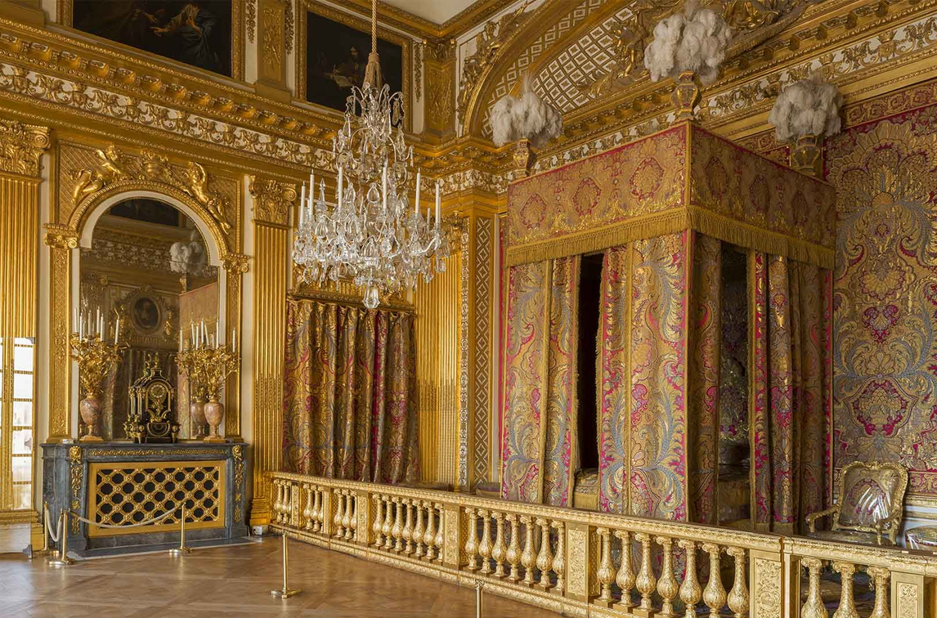
Doc 3
https://ladigitale.dev/digiview/#/v/693c2e32228d7
Où se trouve la chambre du roi ? Pourquoi ?
Qui l’a conçue ?
Quelle est sa taille ?

Slide 5
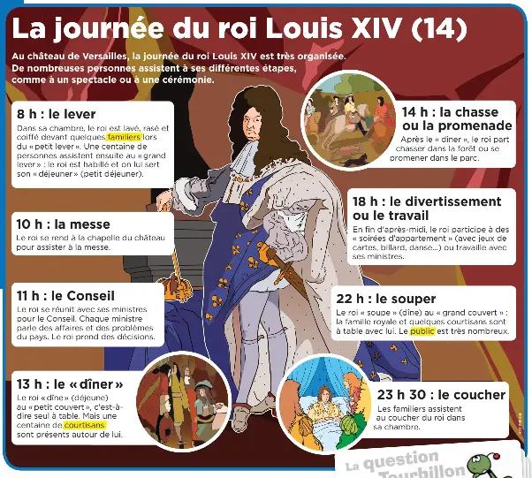
Doc 4
8h00 : le lever
Dans sa chambre, le roi est lavé, rasé et coiffé devant quelques familles lors du petit lever. Une centaine de personnes assistent ensuite au grand lever : le roi est habillé et on lui sert son déjeuner.
8h00 : le lever
Dans sa chambre, le reoi est lavé, rasé et coiffé devant quelques familles lors du petit lever. Une centaine de personnes assistent ensuite au grand lever : le roi est habillé et on lui sert son déjeuner.
14h00: la promenade ou la chasse
Le roi part chasser ou se promener
https://ladigitale.dev/digiview/#/v/693c1e134dfd5
Que peux-tu dire de la journée du Roi ?
Quand travaille-t-il à gouverner le pays ?
18h00: le divertissement
Le roi participe à des soirées d’apartement
10h00 : la messe
Le roi se rend dans la chapelle du château pour assister à la messe.
11h00: le conseil
Le roi se réunit avec ses ministres. Chaque ministre parle des affaires et des problèmes du pays. Le roi prend les décisions
22h00: le souper
Le roi soupe au grand couvert. La famille royale et quelques courtisans sont à sa table. Le public est très nombreux.
13h00: le dîner
Le roi dîne au petit couvert (seul à sa table) mais une centaine de courtisans sont présents
23h30: le coucher
Les courtisans assistent au coucher du roi.

Slide 6



Histoire racontée
Ecoute l’histoire.

Slide 7
« Oh ! C’est magnifique ! Où sommes-nous maîtresse ? s’exclama Lilou »
Nos trois héros avaient été déposés dans un jardin à la française immense. Un canal s’étendait à perte de vue et de nombreux bosquets l’encadraient. En tournant la tête, nos trois héros purent apercevoir un magnifique palais aux proportions gigantesques.
« Nous sommes à Versailles, mes enfants ! A l’époque du roi Louis XIV, en 1683. Le roi soleil a eu le plus long règne de notre histoire : 54 ans. Il a régné personnellement de 1661 à 1715.
-Le roi soleil ? Pourquoi l’appelait-on ainsi ? Il était blond ? demanda Tom.
-Pas exactement, mon garçon. Laisse-moi te parler un peu de ce roi hors du commun. Louis XIV considérait que tous ses sujets recevaient de lui la vie, que sans lui ils ne seraient rien. Il se pensait aussi indispensable que le soleil pour son peuple d’où son surnom.
-Quelle modestie !ironisa Tom.
-De plus, continua madame Réglisse, il souhaitait tout contrôler. Petit il avait vécu la fronde : une période de contestation du pouvoir royal qui l’avait marqué. Afin de couper court à toute nouvelle insurrection, il a régné de manière absolue. Il gouvernait seul et avait tous les pouvoirs. Il a choisi d’habiter Versailles pour s’éloigner de Paris et a construit un palais immense afin de pouvoir y accueillir les nobles de son royaume et ainsi les surveiller étroitement. Mais avançons, nous allons assister au lever du roi. »
Nos trois aventuriers traversèrent les jardins et pénétrèrent dans le palais.
« La chambre du roi se trouve au centre du château. Là encore, c’est tout un symbole ! expliqua la vieille dame tandis qu’ils gagnaient tout trois la pièce où allait se dérouler la cérémonie du lever. La maîtresse en profita pour donner de nombreux détails sur la construction du château. « Le roi avait, dit-on, été jaloux du château que s’était fait construire son ministre Nicolas Fouquet à Vauxle-Vicomte. Il a donc souhaité se faire bâtir un palais à sa mesure. Débutés en 1661, les travaux de construction de Versailles ont duré 38 ans et ont été très coûteux. Ses architectes furent Le Vau et Mansart qui avaient été les constructeurs de Vaux-le-Vicomte. La décoration a été dirigée par Le Brun et les jardins ont été réalisés par Le Nôtre, en collaboration étroite avec Louis XIV. Quant au pauvre Fouquet qui avait offensé le roi en ayant un plus beau palais que lui, il sera vite désavoué et privé de ses fonctions. Mais entrons dans la chambre !
-Oh ! Voilà le roi ! Mais que font tous ces gens dans sa chambre ? interrogea Lilou
- Nous assistons au petit lever du roi, il y a peu de monde pour l’instant. Seuls peuvent y assister, le premier valet de chambre, les médecins royaux et quelques proches ou favoris. Louis XIV va être lavé, peigné et rasé. Ensuite, débutera le grand lever devant une centaine de personnes et le roi sera habillé et déjeunera d’un bouillon.
-100 personnes viennent voir le roi s’habiller chaque jour ? C’est vraiment bizarre ! dit Tom
-C’est un privilège que d’être invité à assister au lever, les nobles s’y bousculent espérant y obtenir des faveurs du roi.
- Que fait-il ensuite maîtresse ?questionna Lily qui observait le valet peigner le roi.
- Vers 10h il quitte ses appartements et va assister à une messe à la chapelle royale toute proche. A 11h, il retourne dans ses appartements et tient conseil avec ses ministres. Vers 13h, il dîne seul dans sa chambre. L’après-midi est dévolu au loisir du roi : promenade dans le parc, chasse… Vers 18h, il répond à ses courriers ou participe à des jeux intérieurs. Puis vers 22h, c’est le souper du Grand Couvert. Le roi dîne avec la famille royale devant une foule venue assister à ce cérémonial. Enfin vers 23h30, le roi va se coucher.
-C’est étrange ! Tu t’imagines Lilou, si cent personnes venaient nous regarder manger, je crois que ça me couperait l’appétit !
-A toi ! Te couper l’appétit… C’est impossible ! s’amusa Lilou. Mais maîtresse, tu as dit qu’il tenait un conseil avec ses ministres ? Ça sert à quoi ?
- C’est lors de ses conseils que Louis XIV gère le pays. Il va par exemple y décider de révoquer l’Edit de Nantes et d’interdire la pratique du protestantisme. C’est là encore, que seront décidées les différentes campagnes militaires que mènera le roi.
- La cérémonie du petit lever se termine ! fit remarquer Tomy. Regardez tous ces gens qui arrivent ! On ferait mieux de partir avant de se faire piétiner…
-Tu as raison, mon garçon, quittons la chambre du roi et allons visiter les magnifiques jardins de Versailles ! »

Slide 8


Qu'avons-nous appris ?
Louis XIV fait construire un gigantesque et luxueux château à Versailles. Il s’entoure des meilleurs architectes : Le Vau, Mansart, Le Nôtre.
Il y installe la cour. Les nobles y vivent pour obtenir les faveurs du roi. Il peut ainsi les contrôler. Toute la vie du roi est organisée et donne lieu à de nombreuses cérémonies auxquelles les nobles assistent: grand lever, messe, coucher...

